Slide 1

Sesso in ufficio

Slide 2
La scena che vedrai di seguito è stata ripresa da una camera a circuito chiuso di un ufficio...

Slide 3
La coppia pensava che nessuno potesse vederla, però ..... noi si ;)

Slide 4
Se ti danno fastidio immagini del genere, non continuare, ma...

Slide 5
E ti piacciono le cose morbose.... Continua!!!

Slide 6
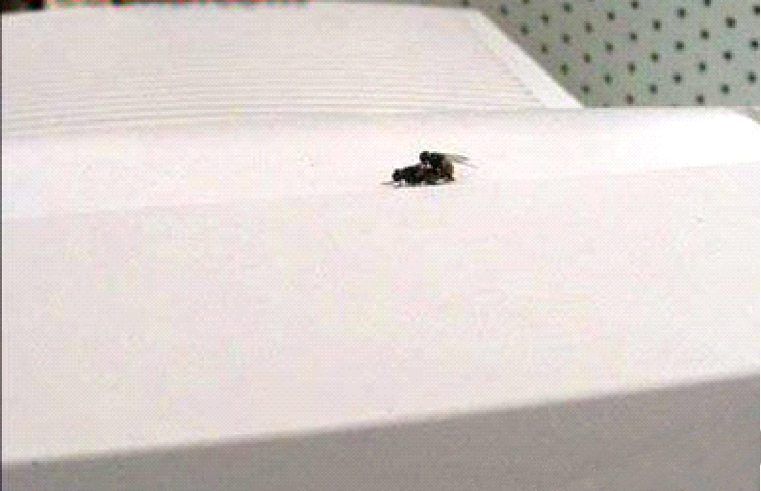

Slide 7
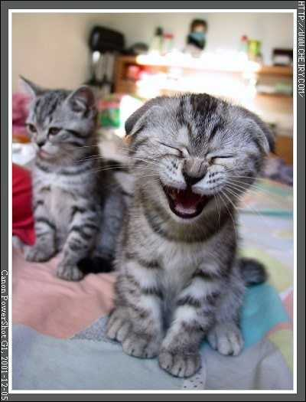
Che ti aspettavi???
Mettiti a lavorare!!!!!!!

